Slide 1
Ensaio RECOVERY
Corticosteroides para Pneumonia Adquirida na Comunidade (PAC)
Formação
V1.0 08/01/2024

Slide 2
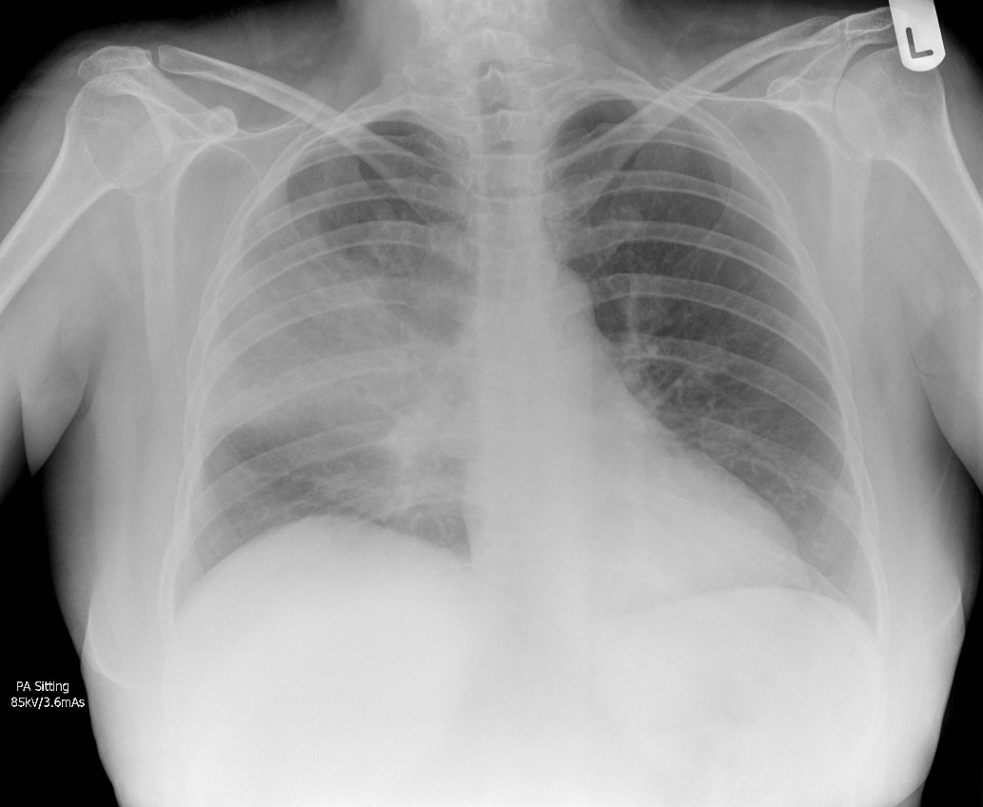
Pneumonia adquirida na comunidade
Fora de um contexto pandémico, a PAC é geralmente causada por bactérias do trato respiratório superior
O agente patogénico causador geralmente não é identificado, pelo que o diagnóstico baseia-se em sintomas típicos e exames de imagem, e o tratamento é feito com antibióticos empíricos e cuidados de suporte.
A comparação RECOVERY PAC está a recrutar estes pacientes, com a PAC relacionada com suspeita ou confirmação de infeção bacteriana
A PAC é uma das razões mais comuns para a admissão hospitalar aguda em todo o mundo, estimando-se que mate cerca de 2 500 000 pessoas/ano
A pneumonia viral causada pelo SARS-CoV-2 e pela gripe tem patologias e tratamentos distintos, e pode ser diagnosticada facilmente por PCR por zaragatoa da garganta, pelo que estas são tratadas como categorias separadas de pneumonia no RECOVERY.
Caso cortesia de Jeremy Jones, Radiopaedia.org

Slide 3
Elegibilidade para o RECOVERY
Hospitalizado
Síndrome de pneumonia, por exemplo,
Sintomas típicos de uma nova infeção do trato respiratório (tosse, dificuldade em respirar, febre, etc.); e
Evidência objetiva de doença pulmonar aguda (por exemplo, alterações em radiografia/TAC/ecografia, hipoxia ou exame clínico); e
Causas alternativas consideradas improváveis ou excluídas (por exemplo, insuficiência cardíaca)
No entanto, o diagnóstico é clínico, segundo a opinião do médico responsável (estes critérios servem apenas de guia)
Um dos seguintes diagnósticos:
Infeção por SARS-CoV-2 confirmada
Infeção confirmada por Influenza A ou B
Pneumonia adquirida na comunidade com antibióticos planeados (sem suspeita de COVID-19/gripe/Pneumocistose/tuberculose)
Nenhum historial médico que pudesse colocar o paciente em risco se ele participasse
O médico não acredita que um tratamento específico do ensaio seja indicado ou contraindicado

Slide 4
PAC no RECOVERY - esclarecimentos
Os pacientes não são elegíveis se tiverem suspeita ou confirmação de:
Infeção por SARS-COV-2
Infeção por influenza
Pneumonia por Pneumocystis jirovecii ("Pneumocistose" ou "PPJ")
Tuberculose pulmonar ativa
Não é necessário testar para estes agentes patogénicos para fins do ensaio (apenas se fizer parte dos cuidados habituais)
A deteção de vírus diferentes dos acima mencionados não é uma exclusão (por exemplo, vírus sincicial, adenovírus, rinovírus, etc.)
O termo "adquirido na comunidade" pode ser definido como na prática habitual, mas implica:
Pneumonia estava presente na admissão
Não há internamento recente hospitalar ou numa unidade de saúde (por ex., nos 10 dias anteriores à admissão)

Slide 5
Corticosteroides para PAC
A dexametasona de 6 mg uma vez ao dia reduz a mortalidade em pacientes com COVID-19 hipóxico em cerca de um quinto¹
Os corticosteroides também são benéficos na Pneumocistose grave²
Apesar das semelhanças com a COVID-19, o envolvimento pulmonar é tipicamente mais focal na PAC, com hipoxia menos grave e diferentes padrões de ativação imunitária³
A PAC também é um síndrome mais heterogêneo do que a COVID-19, causada por uma variedade de agentes patogénicos
Os corticosteroides reduzem a mortalidade em pacientes hospitalizados com PAC?
1 RECOVERY Collaborative Group. N Engl J Med. 2021 PMID32678530 2 Ewald H, et al. Cochrane Database Syst Rev. 2015 PMID25835432
3 Ibáñez-Prada ED, et alRespir Res. 2023 PMID: 36814234

Slide 6
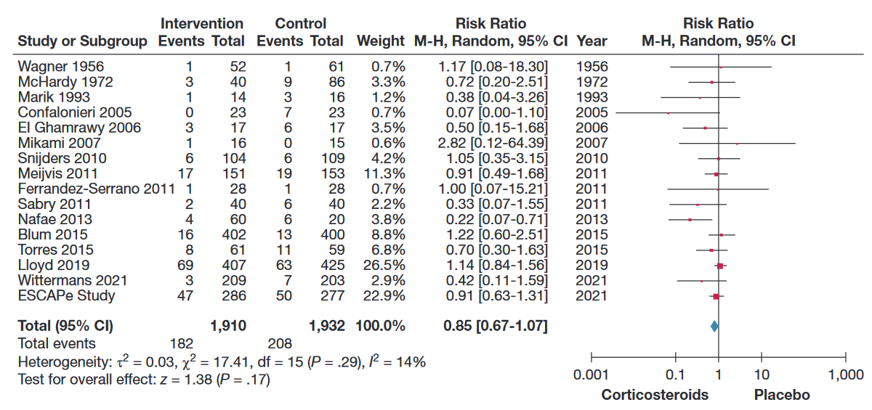
Corticosteroides para PAC
Uma meta-análise de 2023 descobriu que os pacientes com PAC que receberam esteroides tinham risco 15% menor de morte
No entanto, os ensaios foram demasiado pequenos para serem conclusivos, pelo que pode não haver qualquer benefício, ou o benefício pode ser ainda maior (por exemplo, uma redução de 20-30%)
Saleem N, et al. Chest. 2023. PMID36087797

Slide 7
Corticosteroides para PAC
Num ensaio subsequente com pacientes em UCI (CAPE COD), o risco de morte foi inferior com esteroides (25/400 v 47/395 morreram)¹
No entanto, não houve resultado favorável em pacientes internados em UCI no ensaio ESCAPe de 2022 (47/286 v 50/277 morreram)²
Os corticosteroides reduzem o tempo até à alta na PAC, mas isso pode ser um efeito direto da redução da febre/CRP, em vez de representar uma melhoria nos resultados³ (e existe alguma evidência de que as readmissões podem ser mais altas nos pacientes alocados a corticosteroides⁴)
Precisamos de mais evidência randomizada de uma ampla gama de pacientes para informar o tratamento da PAC
¹Dequin P, et al. N Engl J Med. 2023 PMID369427891 ²Meduri G, et al. Intensive Care Med. 2022. PMID35723686
³Joseph L, et al. Lancet 2011. PMID21907856 ⁴Saleem N, et al. Chest. 2023. PMID36087797

Slide 8
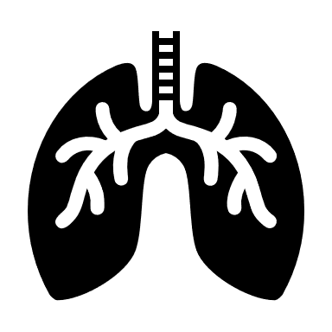

Design do RECOVERY: Protocolo Principal V27.0
PACIENTES HOSPITALIZADOS COM PNEUMONIA
Comparação de doses elevadas de corticosteroides para COVID-19 (pacientes em VNI ou VMI)
Comparação de corticosteroides para pneumonia adquirida na comunidade (PAC)
ANÁLISE
Comparação com o sotrovimab
E
Dose elevada de dexametasona
Cuidados habituais (dose padrão de corticosteroides)
J
Sotrovimab
Cuidados habituais sem sotrovimab
M
Dexametasona
Cuidados habituais sem corticosteroides
ou
ou
ou
Pacientes com SARS-CoV-2 confirmado
Pacientes com PAC (sem suspeita de SARS-CoV-2/gripe/Pneumocistose/tuberculose)
Dados de referência recolhidos, adequação determinada
Randomização 1:1 em cada comparação adequada
R
Resultados aos 28 dias e 6 meses
Mortalidade
Tempo até à alta hospitalar com vida
Progressão para ventilação ou morte
Comparação com baloxavir
Comparação com oseltamivir
Comparação de corticosteroides da gripe (pacientes com hipoxia)
G
Baloxavir
Cuidados habituais sem baloxavir
H
Oseltamivir
Cuidados habituais sem oseltamivir
I
Dexametasona
Cuidados habituais sem corticosteroides
ou
ou
ou
Pacientes com GRIPE confirmada

Slide 9
Design do RECOVERY: Comparação de PAC
PACIENTES HOSPITALIZADOS COM PNEUMONIA
Comparação de doses elevadas de corticosteroides para COVID-19 (pacientes em VNI ou VMI)
Comparação de corticosteroides para pneumonia adquirida na comunidade (PAC)
ANÁLISE
Comparação com o sotrovimab
E
Dose elevada de dexametasona
Cuidados habituais (dose padrão de corticosteroides)
J
Sotrovimab
Cuidados habituais sem sotrovimab
M
Dexametasona
Cuidados habituais sem corticosteroides
ou
ou
ou
Pacientes com SARS-CoV-2 confirmado
Pacientes com PAC (sem suspeita de SARS-CoV-2/gripe/Pneumocistose/tuberculose)
R
Resultados aos 28 dias e 6 meses
Mortalidade
Tempo para dar alta ao vivo
Progressão para ventilação ou morte
Dados de referência recolhidos, adequação determinada
Randomização 1:1 em cada comparação adequada
Comparação com baloxavir
Comparação com oseltamivir
Comparação de corticosteroides da gripe (pacientes com hipoxia)
G
Baloxavir
Cuidados habituais sem baloxavir
H
Oseltamivir
Cuidados habituais sem oseltamivir
I
Dexametasona
Cuidados habituais sem corticosteroides
ou
ou
ou
Pacientes com GRIPE confirmada

Slide 10
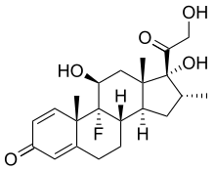
Comparação de corticosteroides para PAC
Aberto a adultos ≥18 anos
Sem necessidade de hipoxia (ao contrário da comparação com corticosteroides para gripe)
Mulheres grávidas ou lactantes são elegíveis (mas utilizar prednisolona/hidrocortisona em vez de dexametasona – ver protocolo para dosagem)
Os pacientes com insuficiência hepática ou renal são elegíveis
Os pacientes não são elegíveis se o médico considerar que os corticosteroides sistémicos estão indicados ou contraindicados por algum motivo
Se, após a randomização, os corticosteroides se tornarem indicados para um paciente alocado aos cuidados habituais, estes devem ser administrados (isto deve ocorrer apenas devido a uma alteração na condição clínica).

Slide 11
Comparação de corticosteroides para PAC
A dexametasona é um substrato do CYP3A4, pelo que existe um risco de exposição aumentada e efeitos secundários se administrada em conjunto com inibidores potentes de CYP3A4, por ex.,
Claritromicina/eritromicina (mas não azitromicina)
Ritonavir/cobicistat
Antifúngicos azólicos
Pondere se um inibidor potente de CYP3A4 pode ser suspenso/substituído em segurança ou se é necessária uma monitorização acrescida dos efeitos secundários dos esteroides
Se não for possível evitar inibidores potentes de CYP3A4, pode não ser apropriado incluir o paciente na comparação com corticosteroides, mas tal não é proibido pelo protocolo, uma vez que o tratamento deve ser baseado numa avaliação dos riscos/benefícios individuais

Slide 12
Comparação de corticosteroides para PAC
Dexametasona de 6 mg uma vez por dia, oral/nasogástrica ou intravenoso
Tratar durante 10 dias ou até receber alta, consoante o que ocorrer mais cedo
Sem amostras de base ou de seguimento
Devem ser considerados e antecipados efeitos secundários importantes dos corticosteroides, como na prática normal, por exemplo,
Risco de hiperglicemia (considerar necessidade de monitorização aumentada)
Úlceras pépticas (considerar necessidade de proteção gástrica se for de alto risco)
Infeções (especialmente se existirem outras razões para imunossupressão)
Reações psiquiátricas
Retenção de líquidos
Risco de insuficiência suprarrenal com a interrupção súbita em alguns pacientes, por exemplo, utilização prévia significativa de corticosteroides ou outras razões para insuficiência suprarrenal (considerar a interrupção gradual seguindo a prática habitual)

Slide 13
Resumo - PAC
A PAC é uma das principais causas de hospitalização e morte em todo o mundo
Se os corticosteroides reduzirem o risco de morte, mesmo que de forma moderada (por exemplo, uma redução de 10-20%), poderá salvar dezenas ou centenas de milhares de vidas.
Para identificar ou excluir um benefício significativo dos corticosteroides, será necessário randomizar muito mais pacientes do que nos ensaios anteriores.
Por favor, considere o RECOVERY para o maior número possível de seus pacientes.

